Slide 1
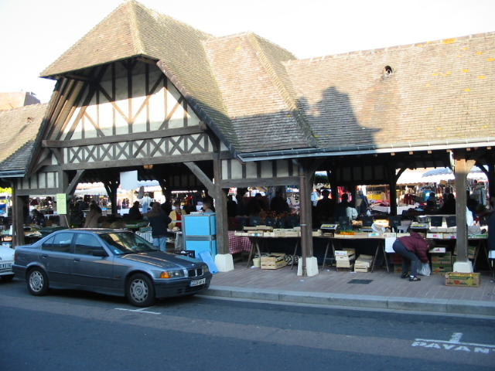
Lorient Vous Présente le Marché aux Poissons du Havre

Slide 2
Un marché aux poissons est un lieu d'achat et de vente de poissons, de fruits de mer et d'autres produits. Il peut comporter pour les plus importants d'entre eux une halle à marée ou criée.
Contrairement aux marchés de gros, les marchés aux poissons réalisent à la fois de la vente en gros et au détail à destination de particuliers ou d'autres détaillants1. Les poissons vendus peuvent être à la fois des poissons de mer ou d'eau douce. Par exemple le marché aux poissons de Lyon a vendu en 1931 3 000 tonnes de poissons, autant d'eau de mer que d'eau douce, en raison des ressources importantes constitués par des lacs et cours d'eau autour de la ville2.

Slide 3
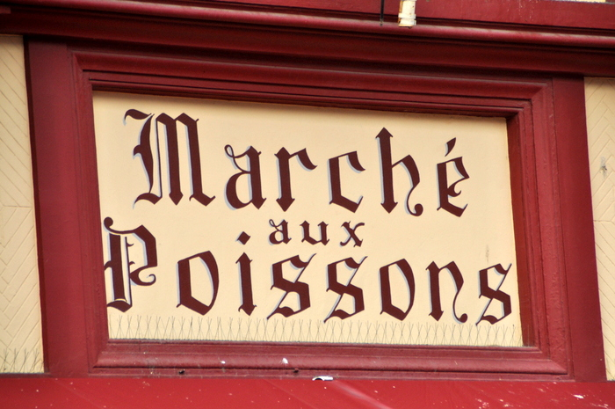

Slide 4
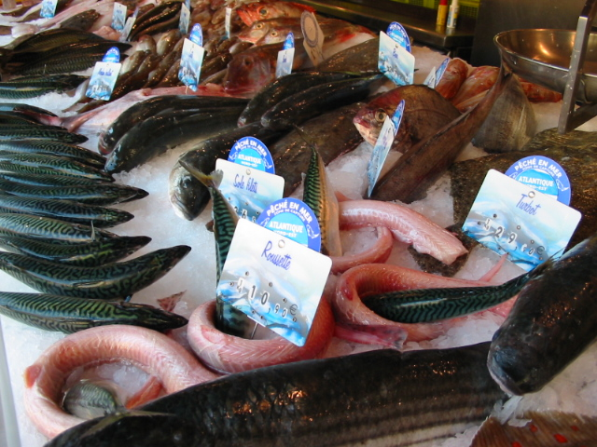
Marché des halles de Deauville

Slide 5
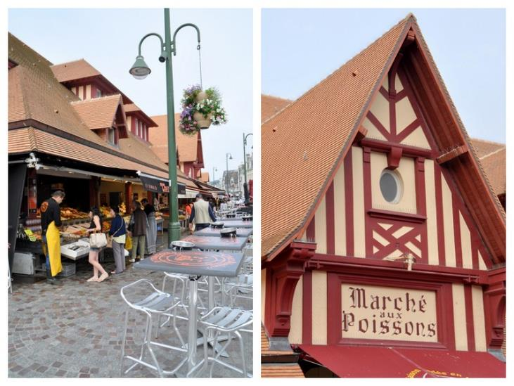
le marché aux poissons de Trouville Sur Mer

Slide 6
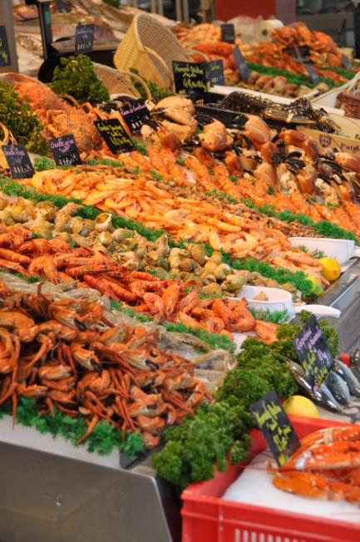

Slide 7
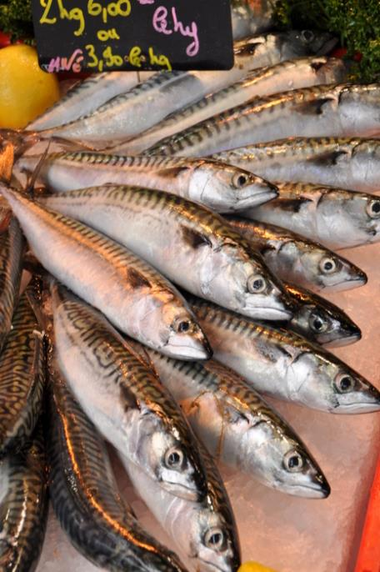

Slide 8
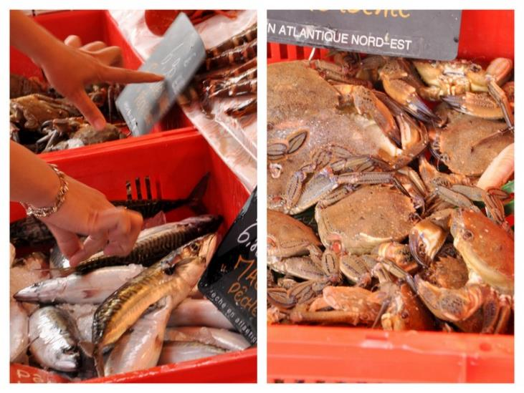

Slide 9
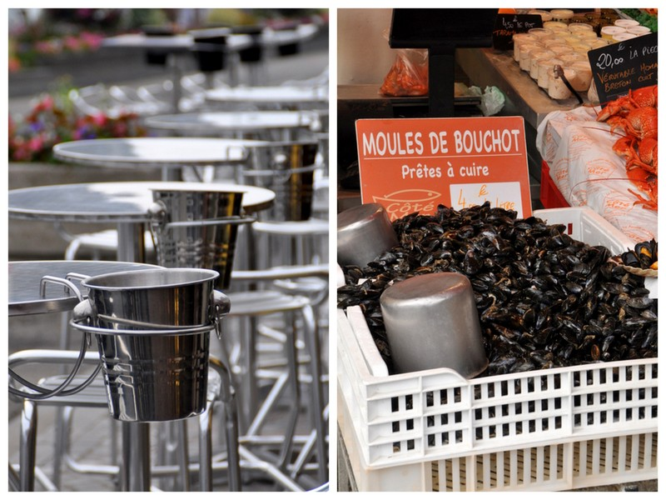

Slide 10
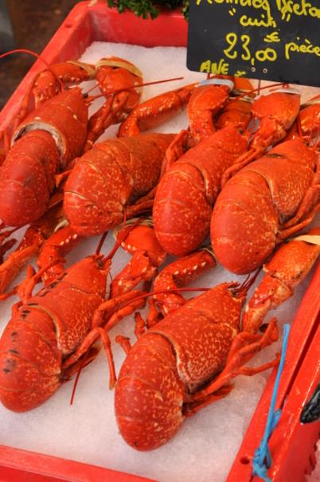

Slide 11
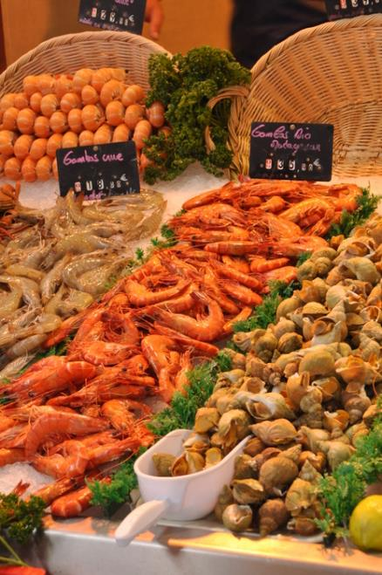

Slide 12
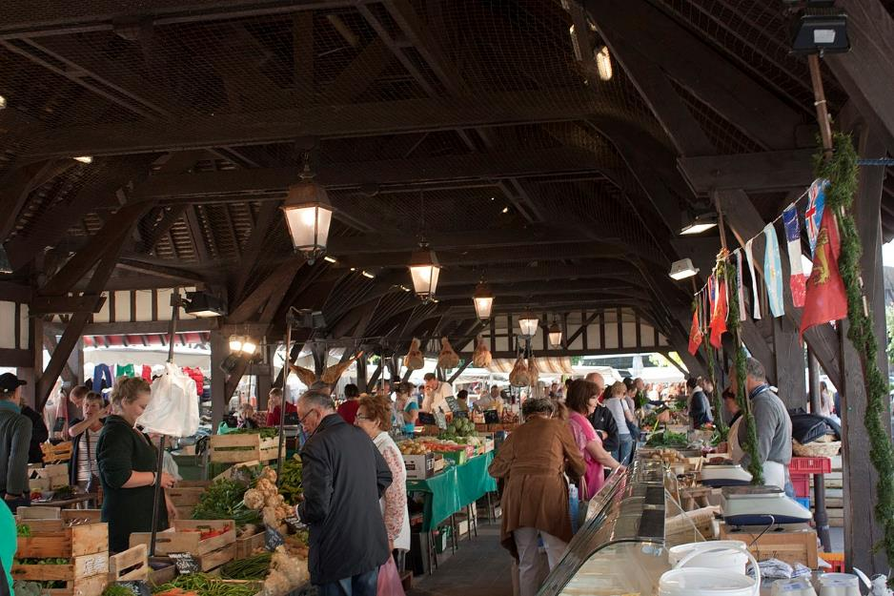
Marché des halles à Deauville.

Slide 13
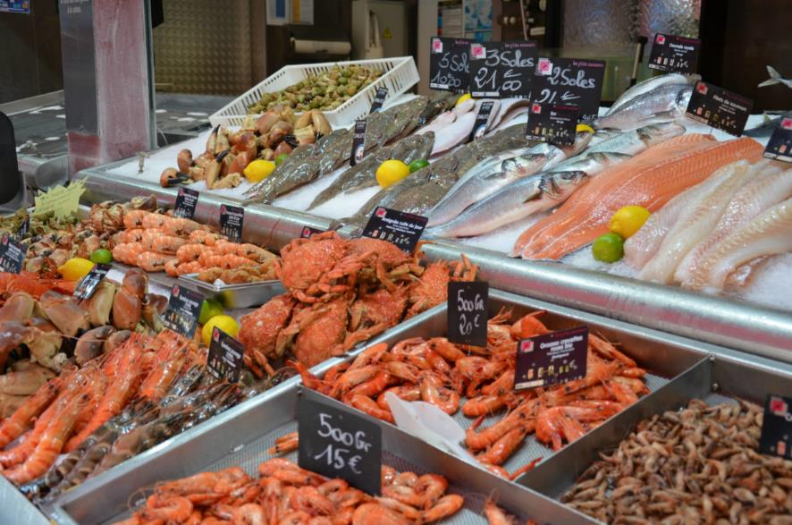
HALLE AUX POISSONS

Slide 14
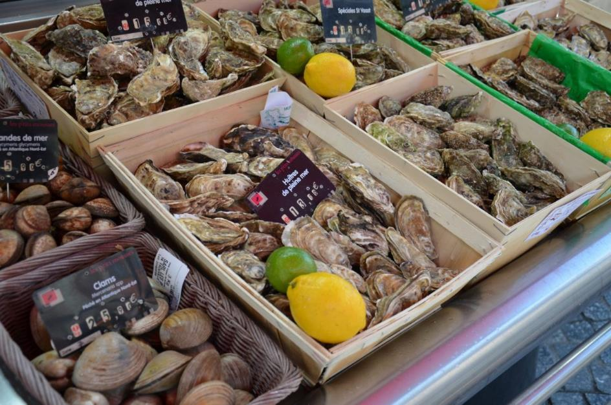

Slide 15
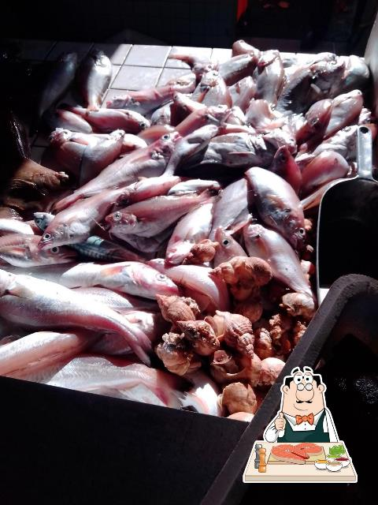

Slide 16
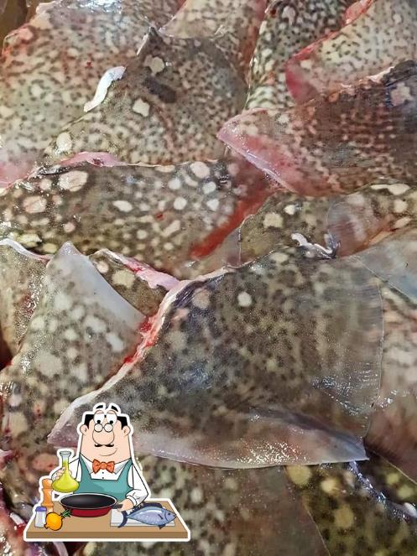

Slide 17
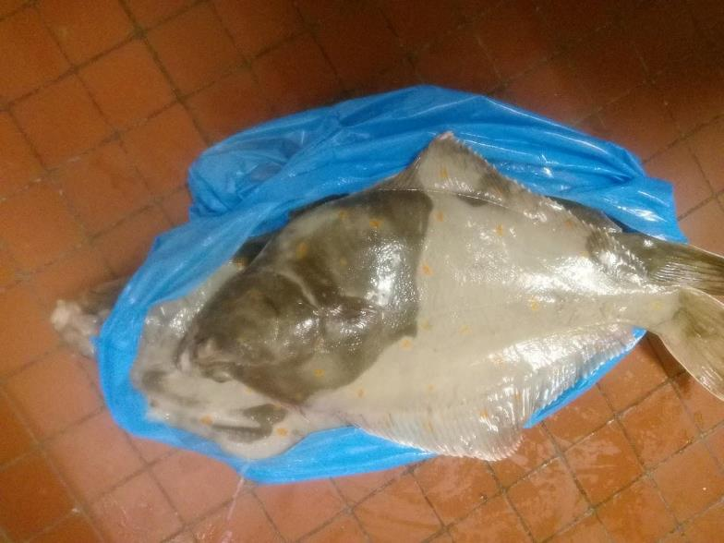

Slide 18
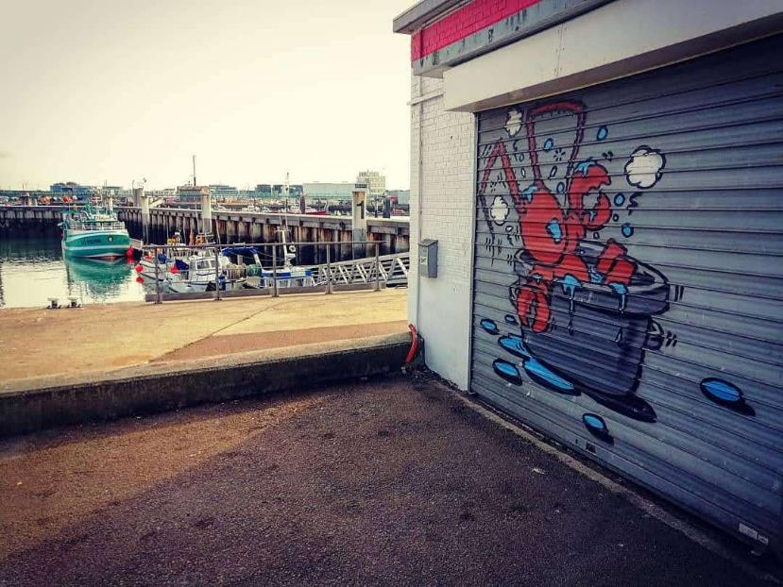

Slide 19
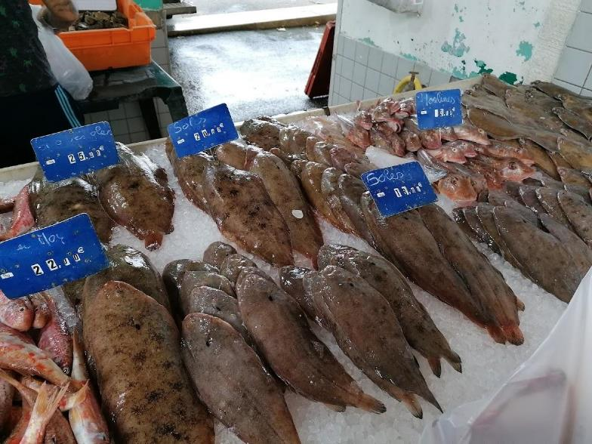

Slide 20
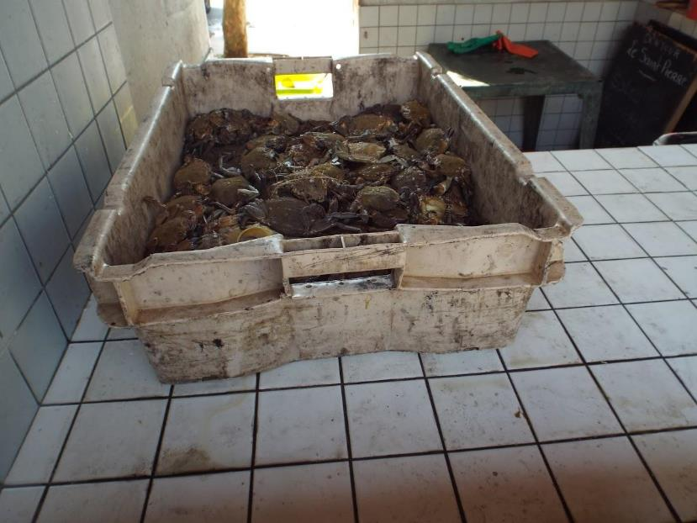

Slide 21
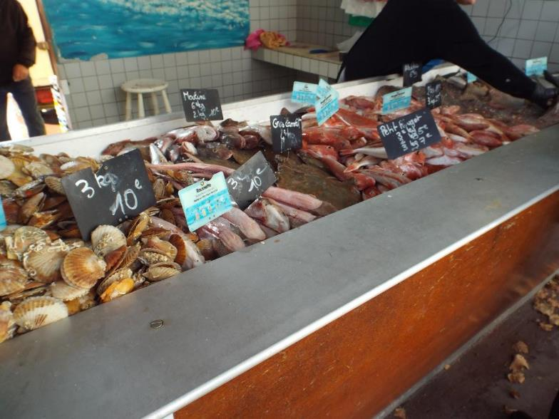

Slide 22
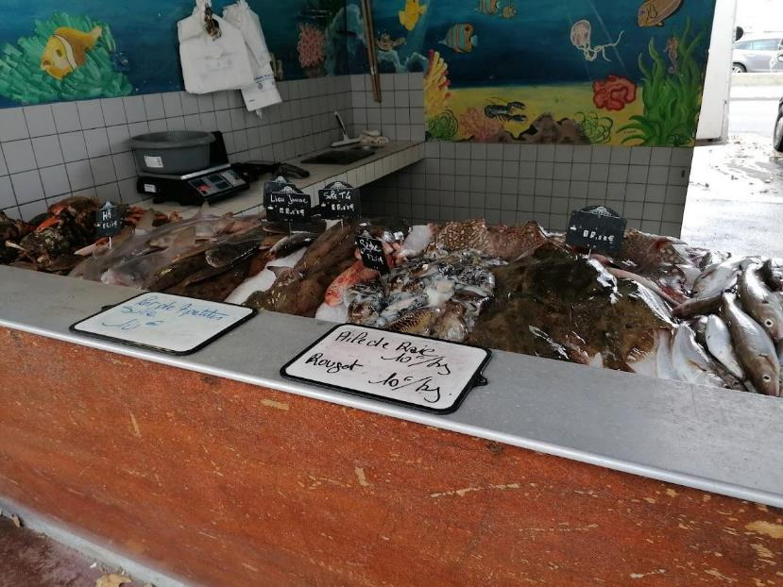

Slide 23
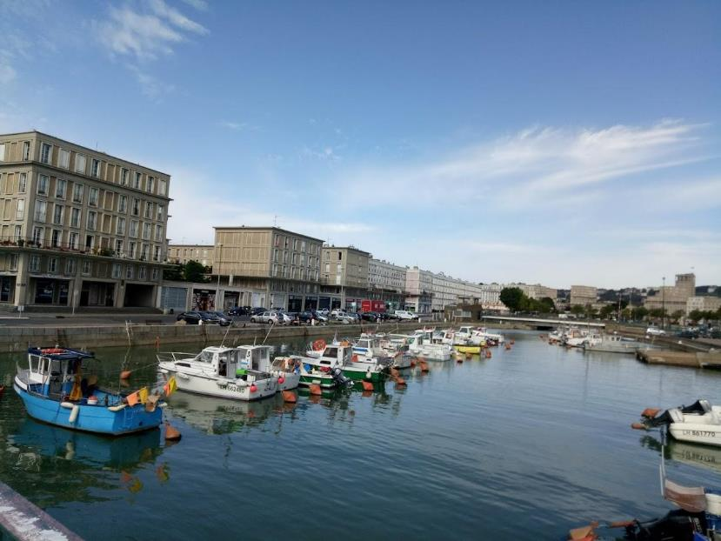

Slide 24
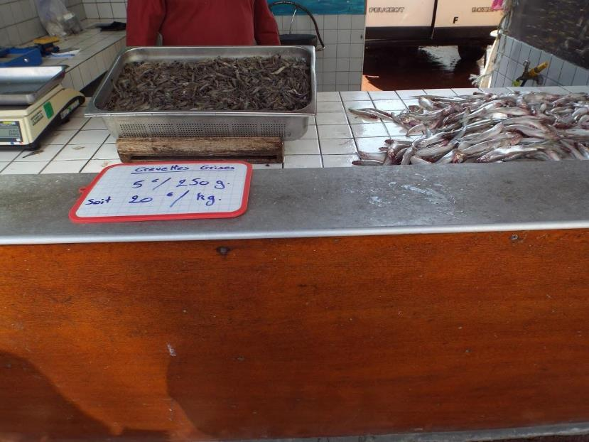

Slide 25
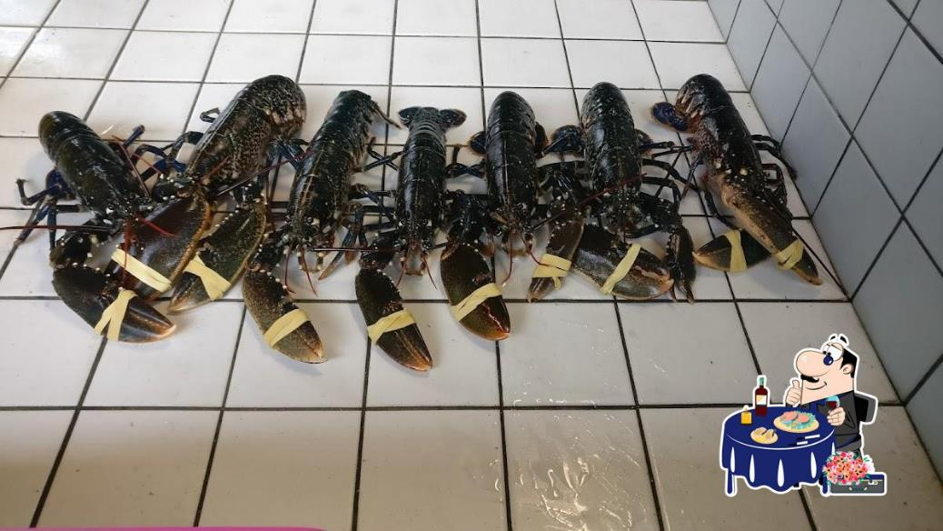

Slide 26
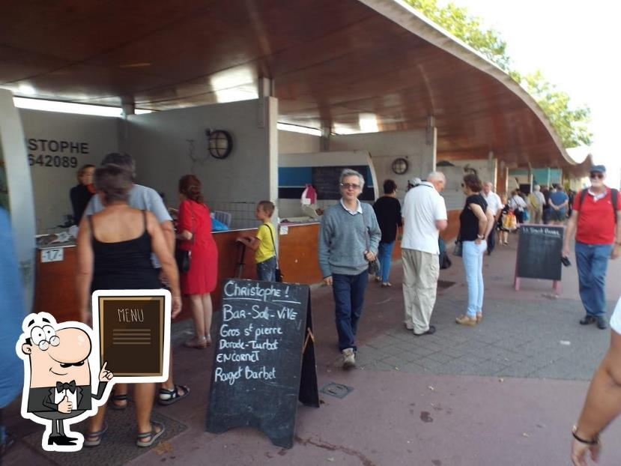

Slide 27
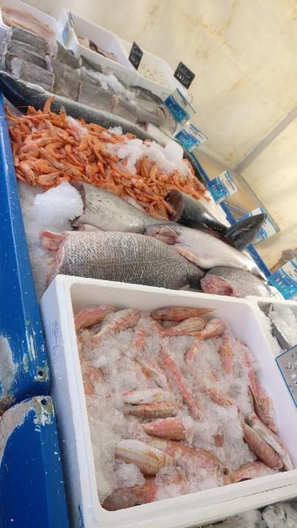

Slide 28
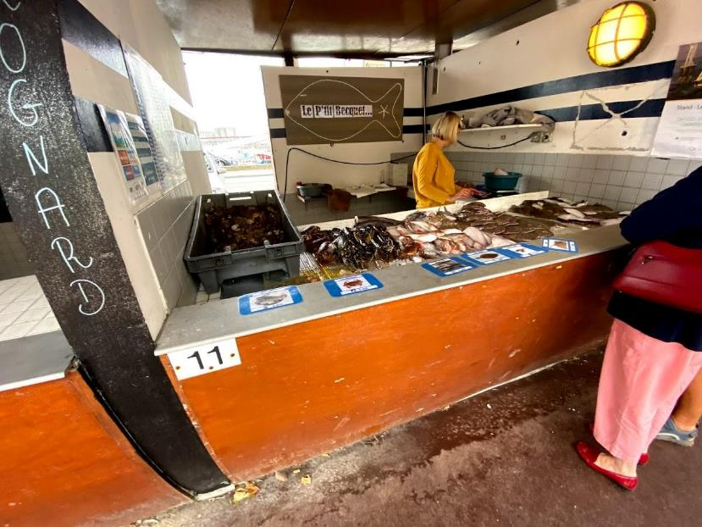

Slide 29
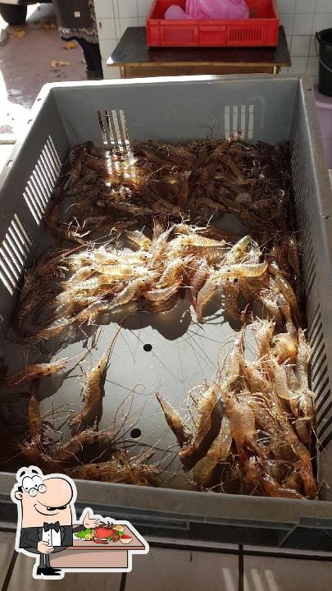

Slide 30
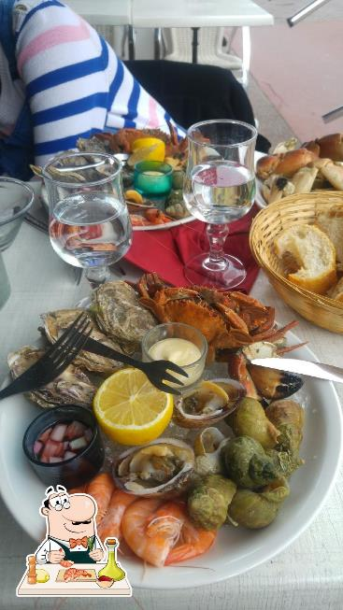
Lorient Vous A Présenté Le Marché Aux Poissons Du Havre
Les Images Et Le Son Du Net
Daniel

